Slide 1
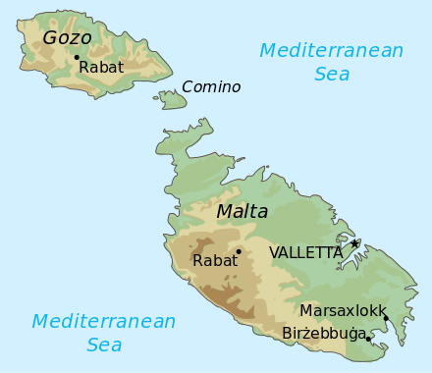
Stáž pedagogických pracovníků
Malta
20. 10. – 23. 10. 2019
Mateřská škola, Boloňská 313, Praha 10
Stážistky: Kopecká Jitka, Pustinová Olga

Slide 2
Školství na Maltě
. Maltský systém vzdělávání je centralizovaný, hlavní odpovědnost leží na ministerstvu školství a práce
. Vychází ze základní myšlenky: rovnost a kvalita
. Inklusivní politika je patrná na všech úrovních vzdělávání
. Bezplatné předškolní vzdělávání a péče
. Předškolní výchova a vzdělávání je určena dětem od 3 – 5 let v tzv. Kindergarden, není povinná avšak bezplatná
. Povinná školní docházka od 5 let a trvá 11 let
. Každý učitel musí absolvovat dvouleté studium v oblasti vývinu a vývoje dětí
. Kindergarden Assistants musí mít minimálně bakalářský titul

Slide 3
Maria Regina College Naxxar Induction Centre

Slide 4
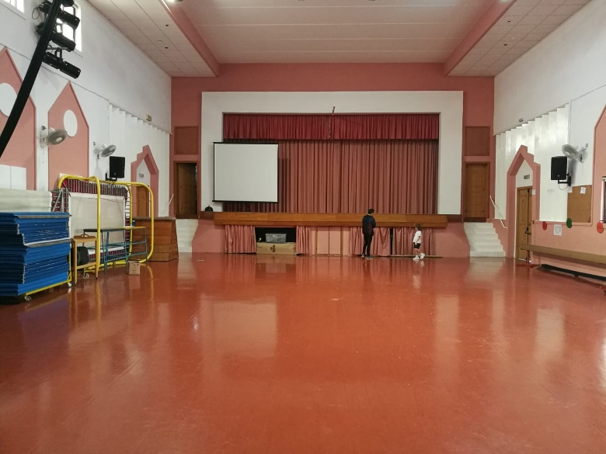
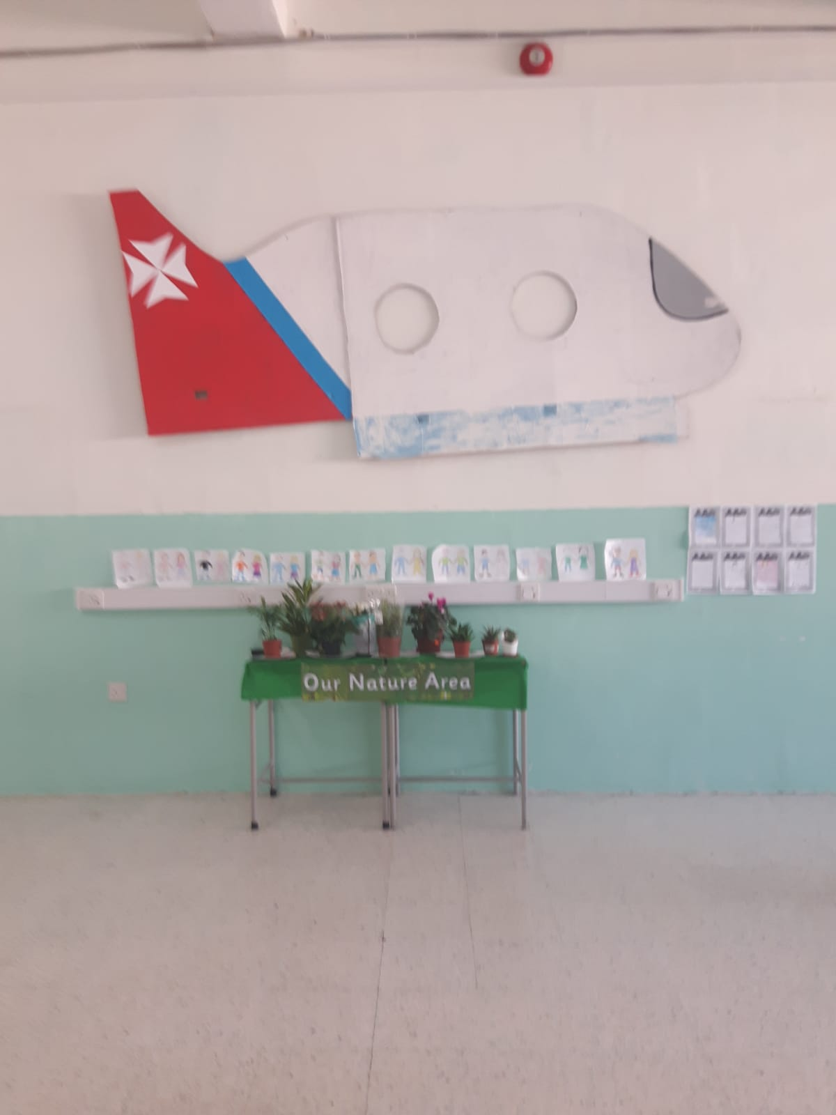
Základní informace o škole
Státní speciální základní škola pro děti s OMJ – pro cizince a migranty
Umístění školy – ve vilové zástavbě
Přijímají děti od 5 let
Počet dětí na škole: 150 dětí, 27 národností, 6 tříd přípravky, 5 tříd pokročilých
Počet dětí ve třídě na 1 učitele: nejvýše 15
1 asistent pedagoga na celé škole
Děti nosí uniformy
Jsou sváženy a rozváženy školním autobusem

Slide 5
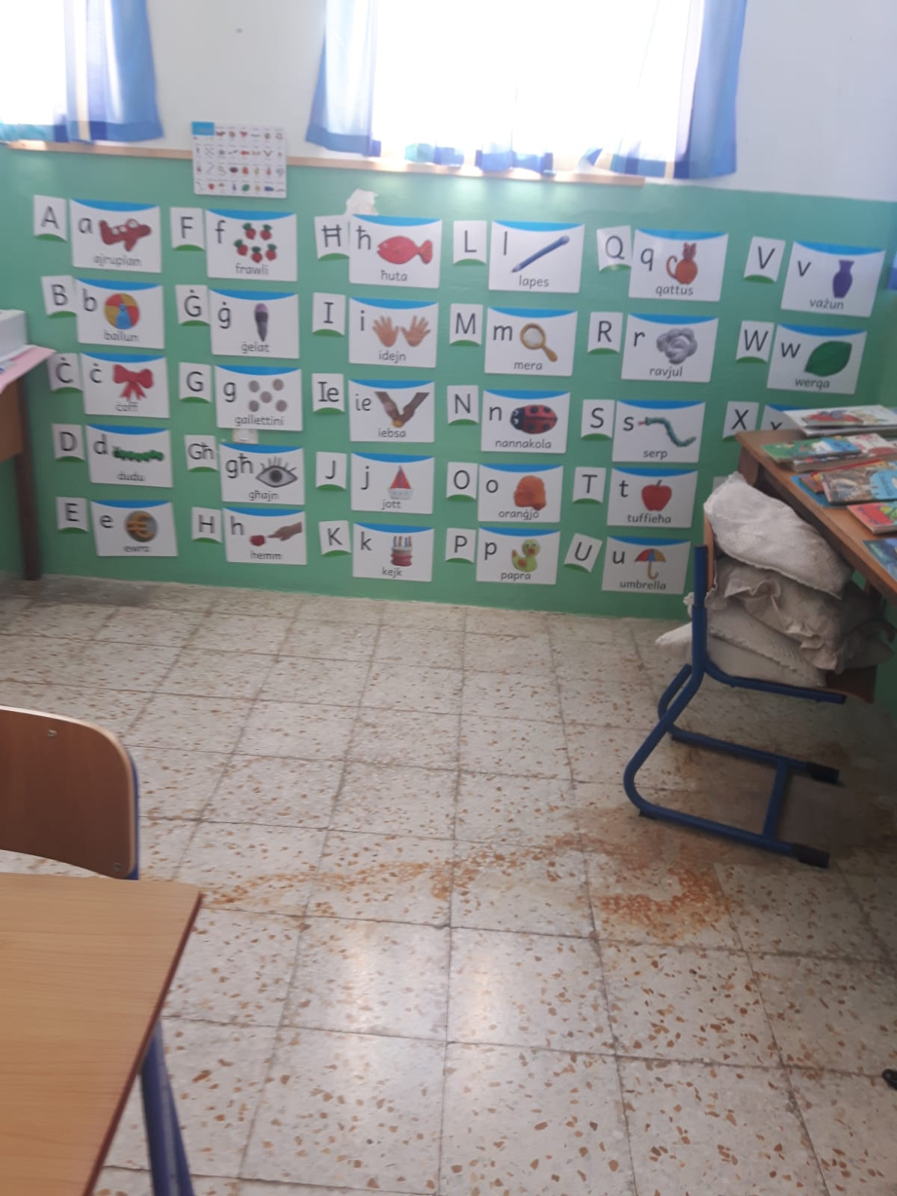
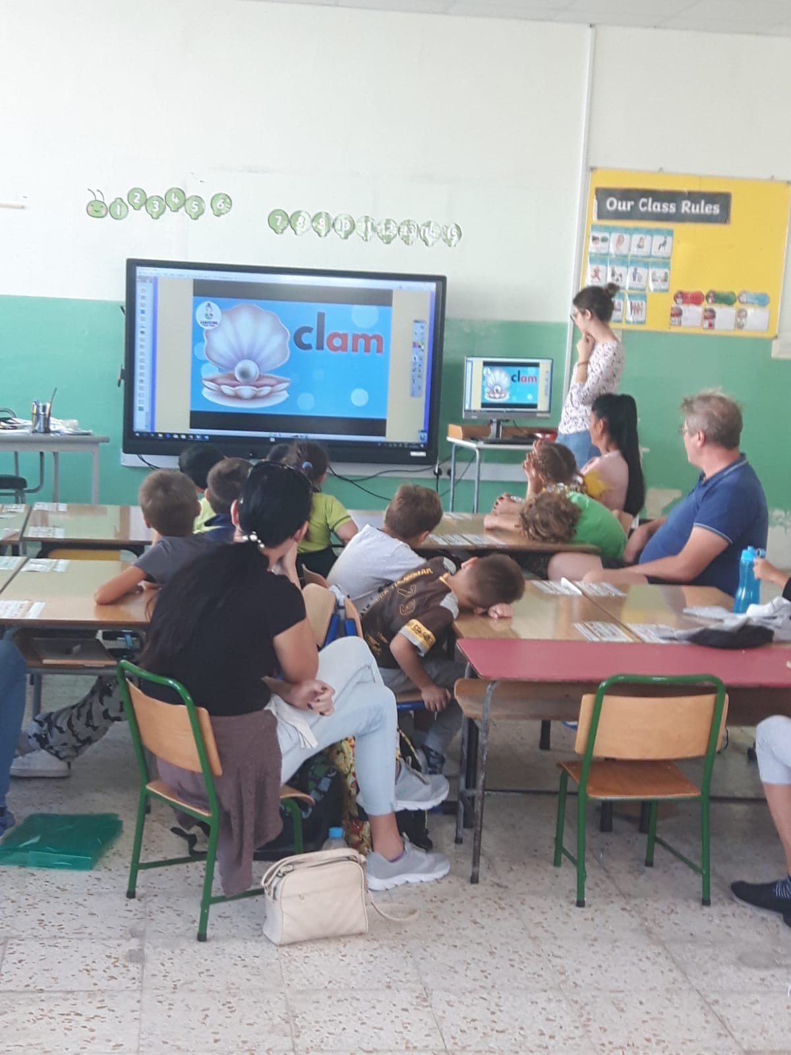
Den první
Čtenářská pregramotnost- rozvoj sluchového vnímání a analýza
Hledáni slov podle začátečního písmene
Hledání prvního písmene ve slově
Obrazová podpora na interaktivní tabuli
Rozšiřování slovní zásoby pro děti s OMJ
Využívání abecedy na stěnách třídy
Přítomnost rodičů – den otevřených dveří
Odpolední sportovní aktivity s rodiči
Výstupy:
Identifikace písmen (slabik) na začátku slova
Metody: slovní a analyticko-syntetická
Zásada názornosti a konkrétnosti
Formy: řízený a individuální přístup

Slide 6
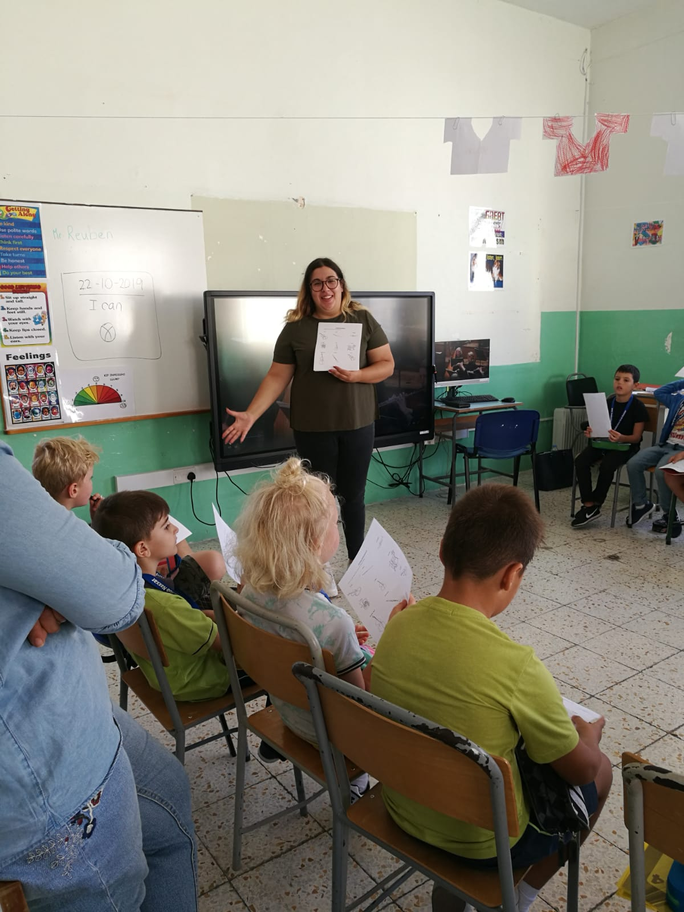
Den druhý
Všechny děti s OMJ
Seznámení se symfonickým orchestrem – podpora obrazu a zvuku na interaktivní tabuli
Seznámení s osobou dirigenta
Názvy hudebních nástrojů
Grafický list – vybarvování strunných nástrojů
Výstupy:
Vizuální a sluchová podpora
Metoda slovní a názorně demonstrační
Zásada názornosti a konkrétnosti
Forma řízená a individuální přístup
Posilování sebevědomí dětem s OMJ – povzbuzování, pochvala

Slide 7
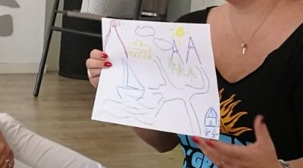
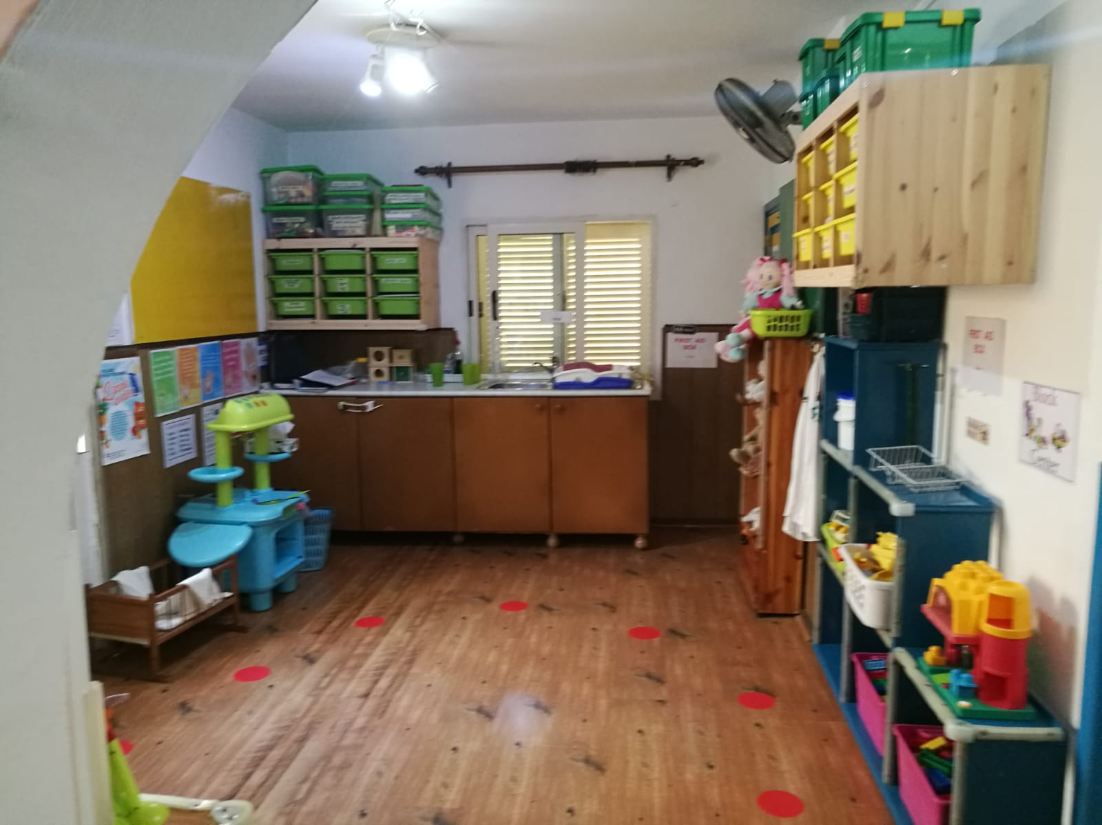
Den třetí
Pravidelná píseň – jednoduchá s ukazováním a pohybem
Hra na piráty – 1 papír – všichni přikreslí nějaký prvek (cestu, strom, poklad,…) do mapy
Pantomima – hledání pokladu, nápodoba pirátů
Hra na medvídky – medvídci tajně uklízí rozházené míčky po dětském pokoji
Třídění barev – vatové kuličky třídit lžíci do barevných misek, třídění obrázků stejné barvy
Závěrečná píseň s pohybem
Výstupy:
Hry na odbourání ostychu dětí s OMJ
Metody: názorně demonstrační
Kooperativní
Prožitkové učení
Vzájemná pomoc dětí

Slide 8
Chiswick Hause School

Slide 9
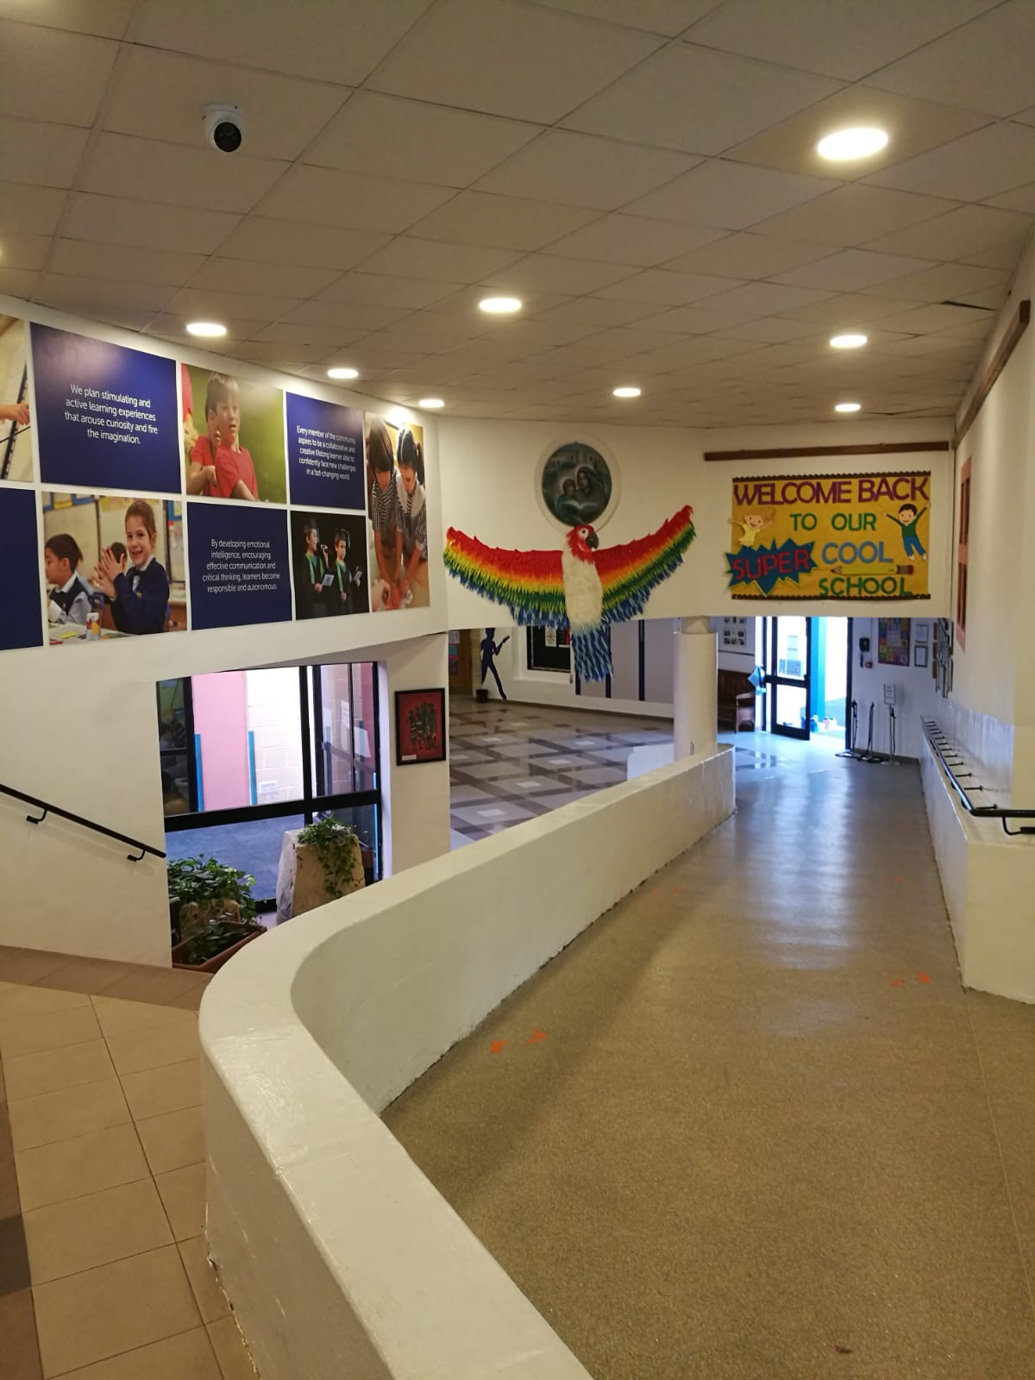
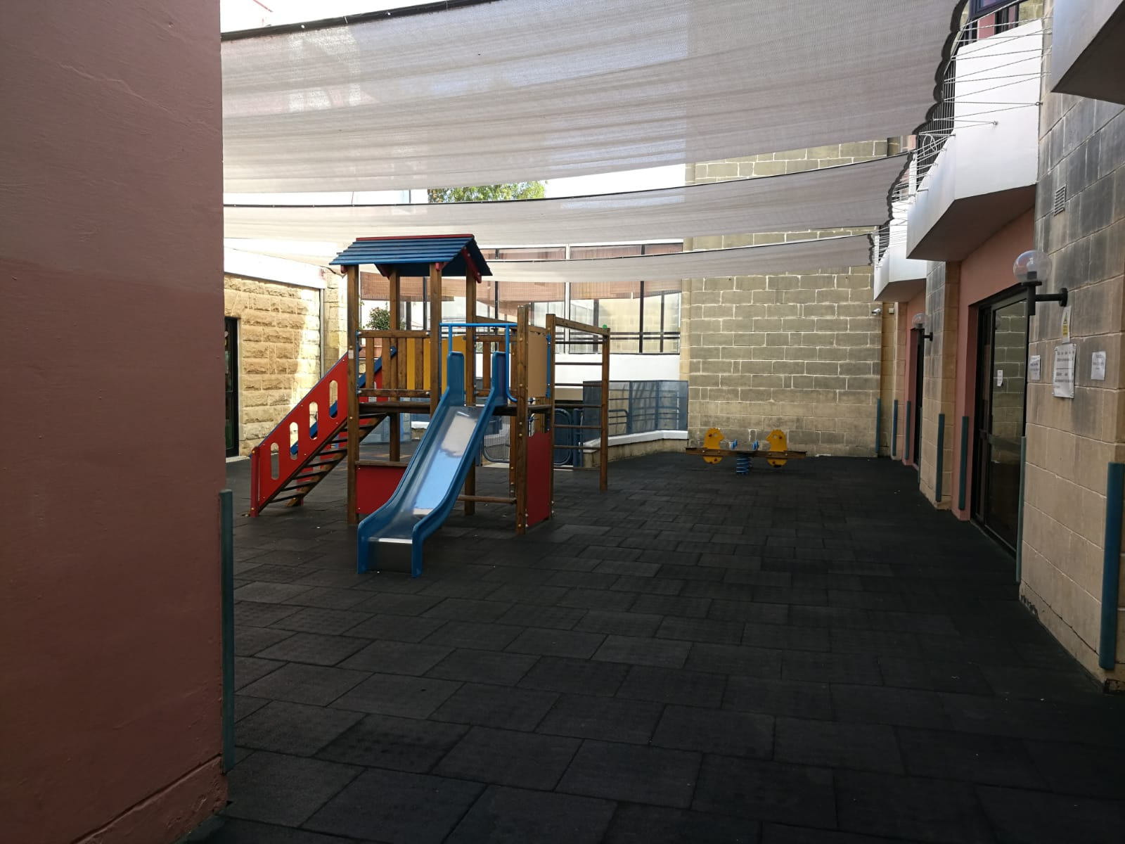
Základní informace o škole
Soukromá škola – mateřská spojena se základní školou
Rodiče platí školné
Počet dětí: 900, v každé třídě 10 dětí s OMJ
100 učitelů
Mateřská škola pro děti 2 – 4 leté,
Počet dětí na třídu 18
Výuka 9 – 13 hod, pak zájmové kroužky
Pro rodiče veden deník (foto, dětské práce, hodnocení)
Spolupráce s rodinou – besedy, společné odpoledne, kde děti hrají divadelní představení

Slide 10
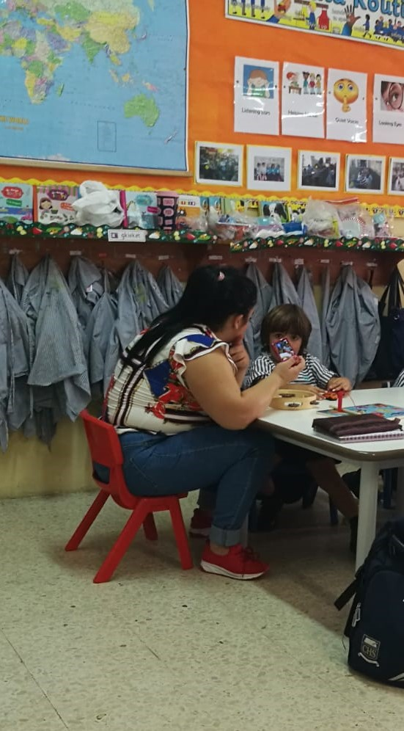
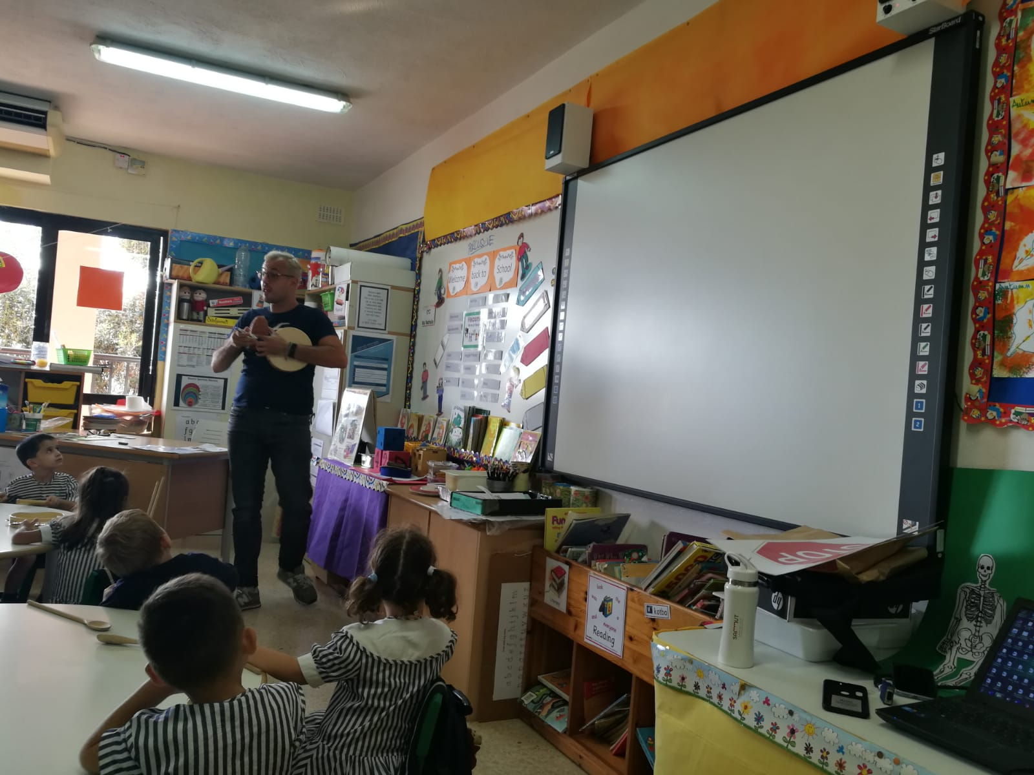
Den první
Ukázka HV – děti sedí u stolečku, všechny děti mají hudební nástroj, učitel dětem předvádí
Využití interaktivní tabule – děti slyší hudbu a vidí nástroje
Motorické učení, rozvoj jemného prstového svalstva, opakování slov v písničce za použití hudebních nástrojů
Pomoc asistenta u dětí s OMJ

Slide 11
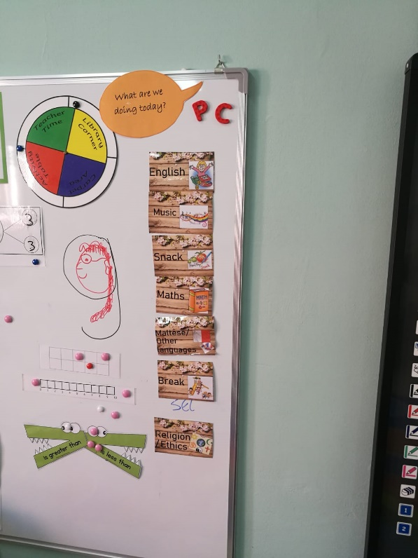
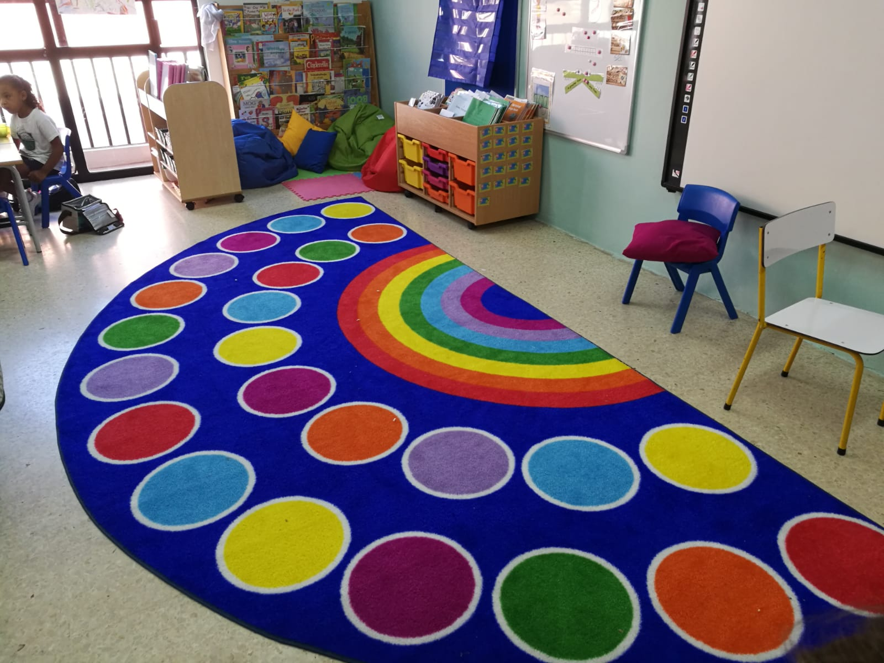
Den druhý
Výuka anglického a maltského jazyka
Děti sedí na koberci, učitelka učí oba jazyky dohromady
Forma obrázky
Opakování slov
Jednoduché otázky a odpovědi
Přítomných 10 dětí s OMJ
Individuální přístup

Slide 12
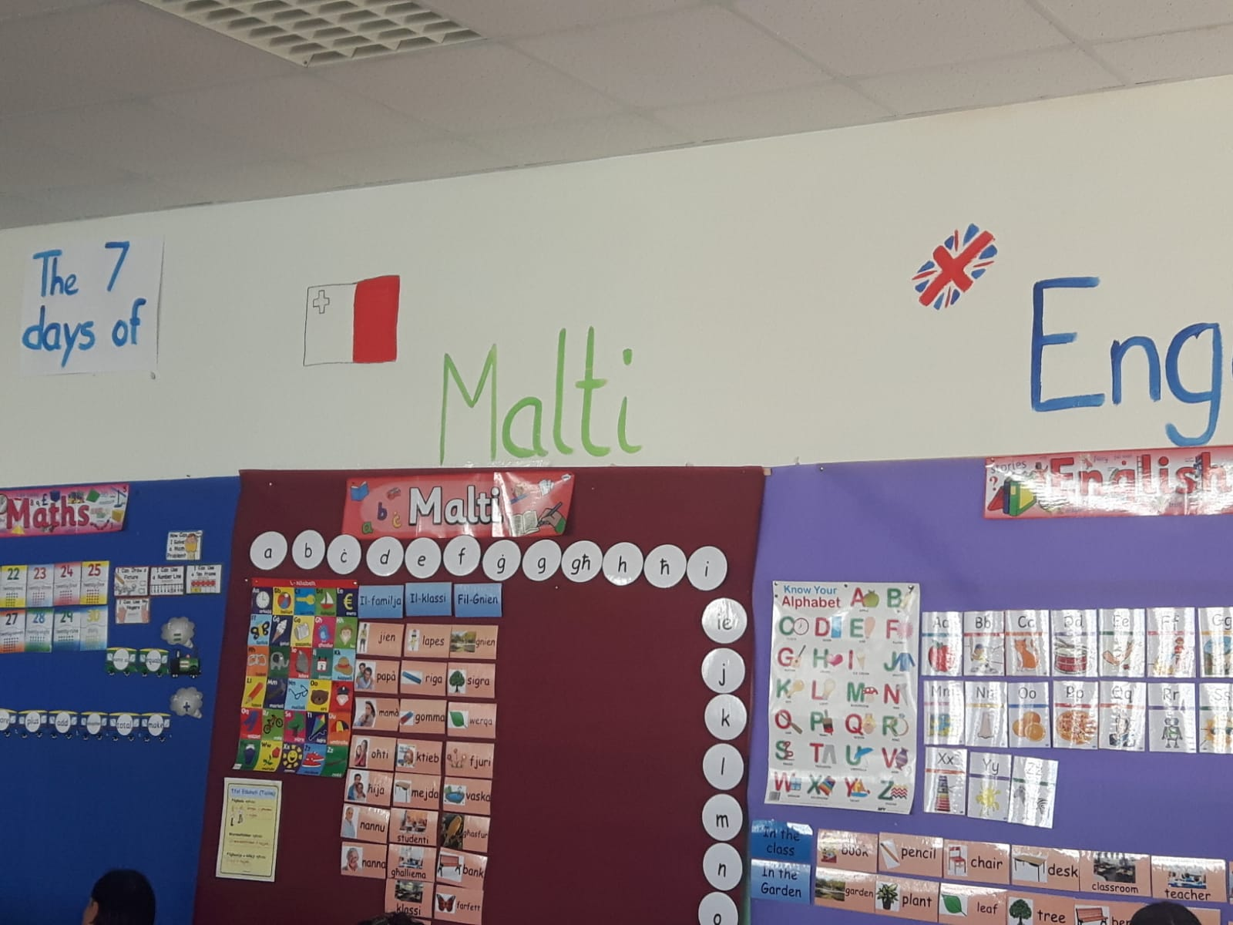
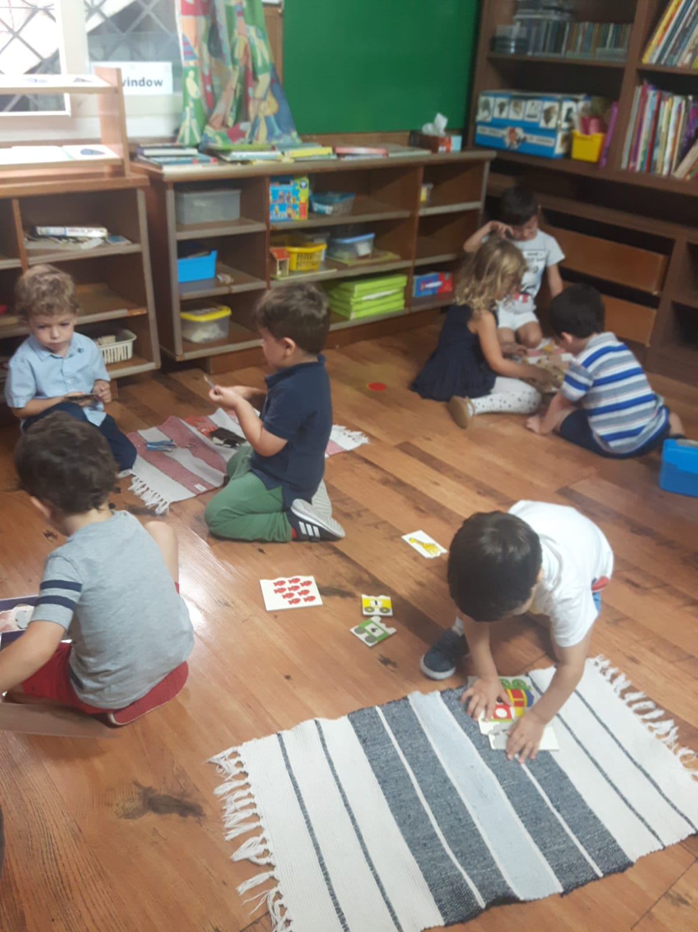
Den třetí
Čtenářská pregramotnost (předškolní děti s OMJ)
Metoda sluchové analýzy slov
Děti sedí na zemi, poslouchají příběh a prohlížejí si obrázky k ději – samy se snaží k obrázkům mluvit
Individuální přístup k dětem s OMJ

Slide 13
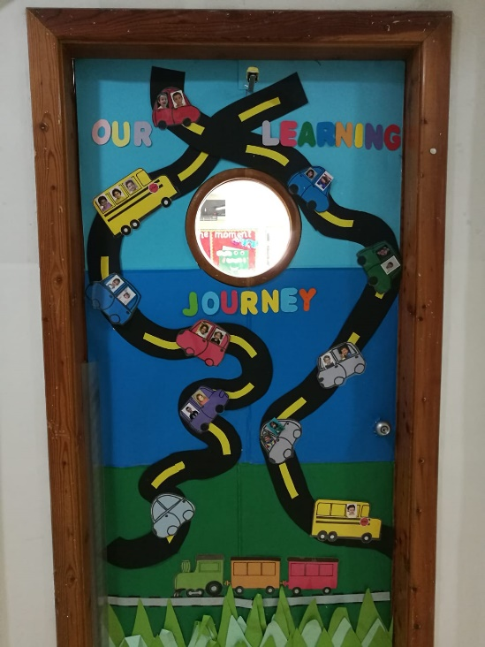
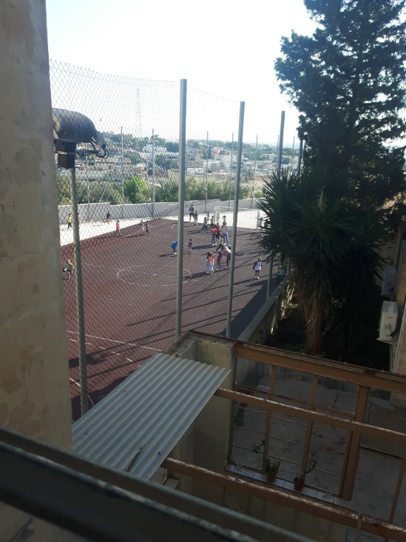
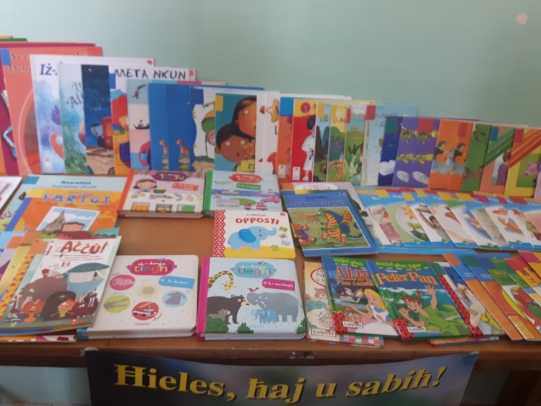
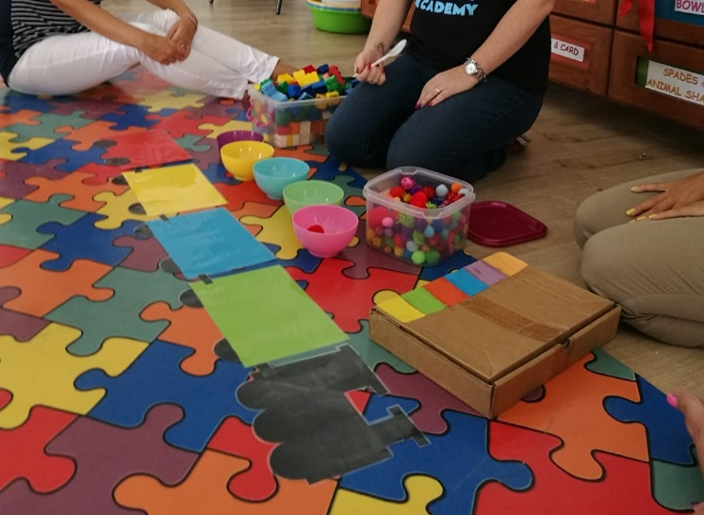
Čím jsme se nechali inspirovat
Obrazovými materiály, piktogramy pro podporu dětí s OMJ
Aktivity spolu s rodiči a dětmi s OMJ
Pomoc rodinám dětí s OMJ
Spolupráce mezi rodiči
Pomůcky na komunikativní aktivity s dětmi
Učitelky vedou složku o dítěti (foto, práce, hodnocení) – rodiče několikrát do roka mohou nahlédnout

Slide 14
Vypracovaly: Kopecká Jitka
Pustinová Olga

